Slide 1
Домедична допомога
Ознаки критичної кровотечі.
Способи її зупинки за допомогою тампонування та турнікетів

Slide 2


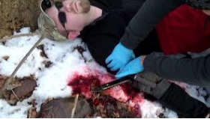

Ознаки критичної кровотечі.
Критична кровотеча – це кровотеча високої інтенсивності, яка найчастіше трапляється при пораненні кінцівок або шиї в результаті пошкодження артерії або одночасно артерії та вени. Така кровотеча загрожує життю людини.
Ознаки: пульсуючий характер і постійне витікання крові з рани; калюжа крові, що швидко збільшується під пораненим; інтенсивне просякання кров’ю одягу або пов’язки в ділянці рани; частковий або повний відрив кінцівки.

Slide 3
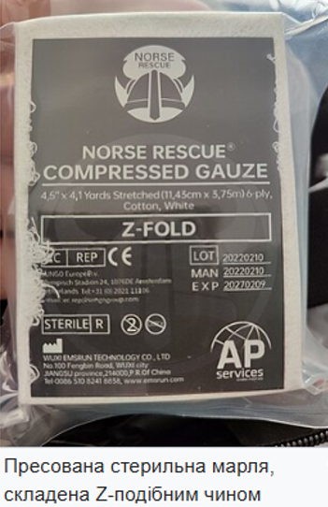
Способи зупинки критичної кровотечі тампонуванням.
Тампонування ран (тампонада) — це метод тимчасової зупинки кровотечі, який полягає в щільному заповненні порожнини рани тампоном.
Тампон — це чиста тканина або марля, або звичайний бинт чи бинт, просочений спеціальною речовиною, яка пришвидшує зупинку кровотечі (інші назви — контактний гемостатик, хімічний засіб для зупинки кровотечі, гемостоп).

Slide 4
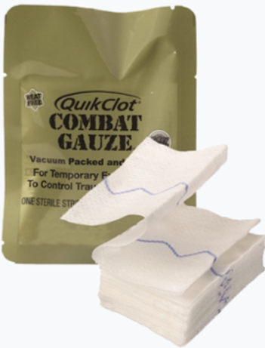
Способи зупинки критичної кровотечі тампонуванням.
Суть тампонади — створення постійної компресії (тиску) на травмовані судини в рані за рахунок щільного заповнення рани тампоном із притисненням травмованих судин до кісток скелету, та одночасно пришвидшення утворення тромбу в місті розриву судин за допомогою контактних гемостатиків, якими просочені бинти, що використовуються в якості тампонів.

Slide 5
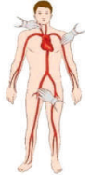
Способи зупинки критичної кровотечі тампонуванням.
Тампонування рани застосовують для зупинки кровотеч:
на кінцівках;
на місцях, де неможливо використати
турнікет — це так звані місця «вузлових»
кровотеч, де тулуб з’єднується з іншими
частинами тіла: шия, пахви, пах, сідниці.

Slide 6
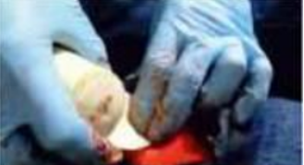
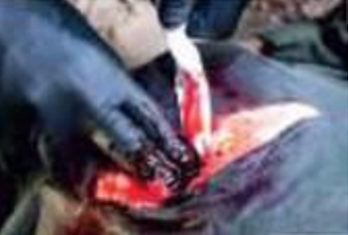
Правильна техніка тампонування рани передбачає використання алгоритму 4Р:
1. Peel — витягнути з упаковки.
2. Push — ввести в рану, щільно заповнити рану бинтом, створюючи постійний тиск при заповненні рани.
Особливості:
за можливості визначити ушкоджену судину в рані та притиснути її;
заповнювати й тиснути потрібно «в напрямку серця», стараючись притискати тампоном розірвану судину до кісткової основи;

Slide 7
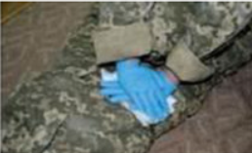
Правильна техніка тампонування рани передбачає використання алгоритму 4Р:
заповнювати слід також усі «кишені», порожнини в рані, здійснюючи постійний тиск пальцями на бинт (тампон) під час введення тампона в рану;
можливо знадобиться декілька бинтів.
3. Pile — залишити «горбик» із кінчиків бинтів, які залишилися.
4. Pressure — здійснювати тиск на затампоновану рану від 3 (якщо бинт просочений гемостатиком) до 10 хвилин (якщо це простий бинт, марля або тканина) з подальшим накладанням тиснучої пов’язки.

Slide 8
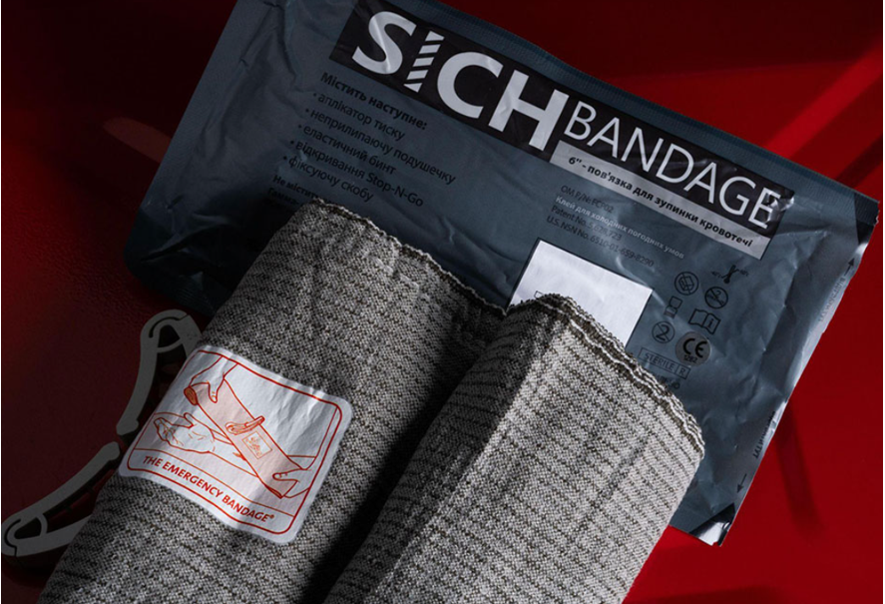
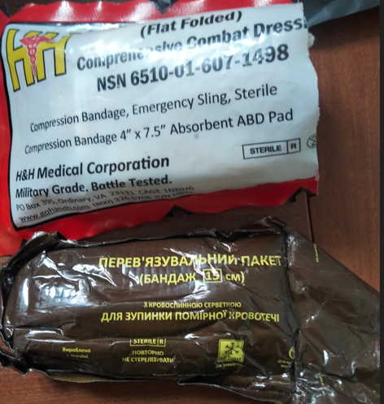
Способи зупинки критичної кровотечі тампонуванням.
Після тампонування та прямого тиску на рану накладають компресійну пов’язку використовуючи бандаж.

Slide 9
Помилки при тампонуванні ран
1. Недостатній тиск під час здійснення тампонади.
Наслідок: продовження кровотечі, можливий розвиток шоку.
2. Немає «горбика» з кінчика бинта або бинтів, що
заповнюють рану.
Наслідок: можуть виникнути складнощі при подальшій
хірургічній обробці рани.
3. Недостатній тиск на рану після тампонування.
Наслідок: продовження кровотечі, можливий розвиток шоку.

Slide 10
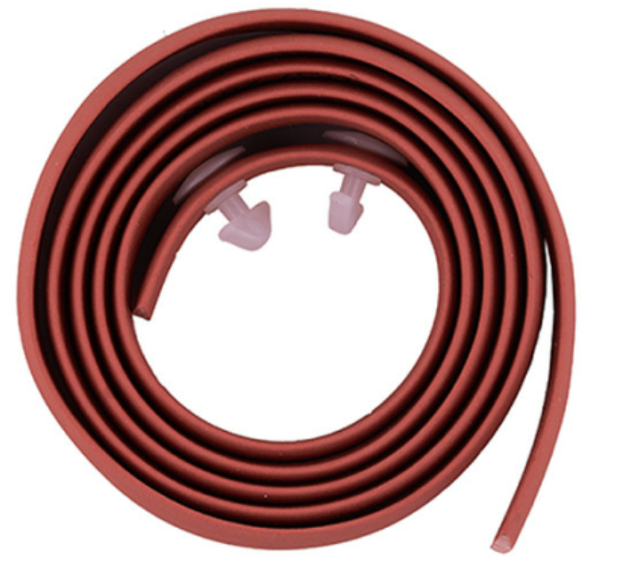
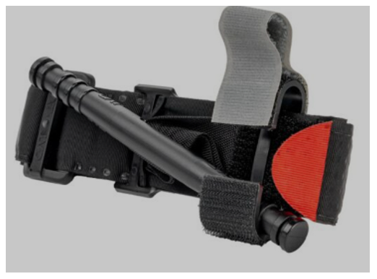
Зупинка кровотечі турнікетами
Джгут типу Есмарха або турнікет (англ. tourniquet) — засіб для тимчасової зупинки кровотечі з магістральних судин шляхом колового перетискання кінцівки та стискання її тканин (в першу чергу судин).

Slide 11
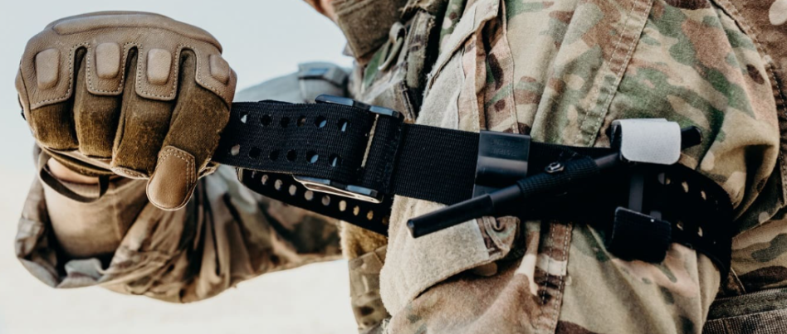
Турнікет застосовується
При артеріальній кровотечі (фонтануючий струмінь крові з рани)
При травматичній ампутації кінцівки
Турнікет накладають на кінцівку на 5– 7 см вище джерела масивної кровотечі.
Якщо неможливо швидко визначитись із місцем витікання крові, накладають турнікет якомога вище прямо поверх одягу.

Slide 12
Алгоритм накладання турнікета на верхню кінцівку
Одягніть петлю турнікета на пошкоджену кінцівку вище рани.
Потягніть край стрічки, затягуючи турнікет якомога міцніше.
Використовуйте двосторонню клейку стрічку турнікета для фіксації затяжки.
Закручуйте стрижень доти, поки не припиниться артеріальна кровотеча і не зникне пульс на кінцівці нижче турнікета.
Перевіряючи відсутність кровотечі та пульсу закріпіть стрижень в кліпсі.
Оберніть залишок стрічки навколо кінцівки над стрижнем і через кліпсу.
Закріпіть білою липучкою залишок стрічки та на цій же липучці вкажіть час накладення турнікета.

Slide 13
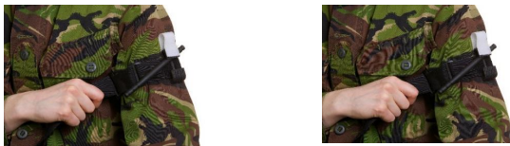
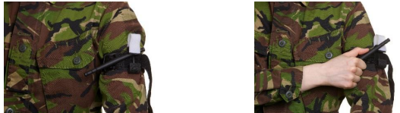
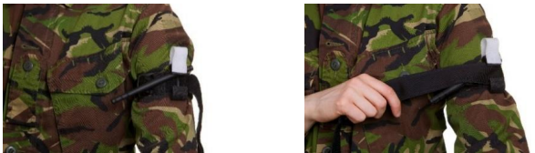
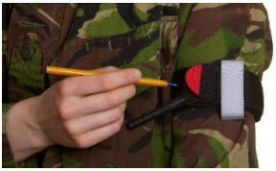
Алгоритм накладання турнікета на верхню кінцівку.

Slide 14
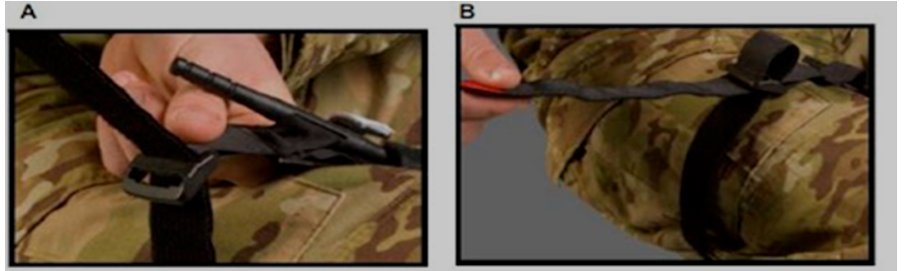
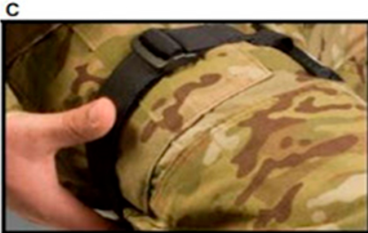
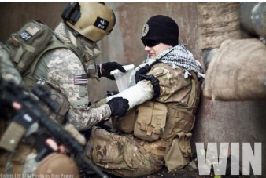
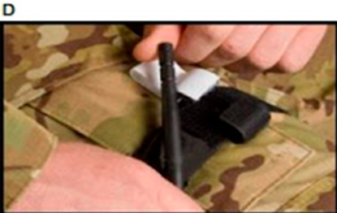
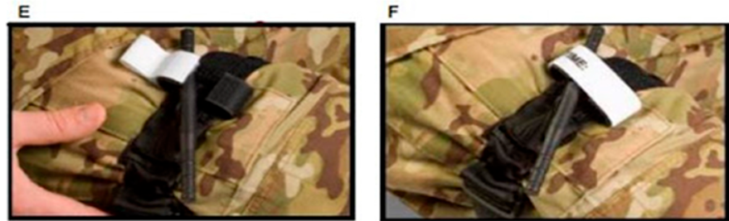
Алгоритм накладання турнікета на нижню кінцівку аналогічний тільки петлю потрібно розпустити повністю.

Slide 15
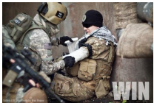
УВАГА!
Ознаками правильно накладеного турнікета є:
1. Зупинка кровотечі.
2. Відсутність пульсу на кінцівці нижче накладеного турнікета.
3. Блідість шкіри кінцівки.
Особливості:
1. Рішення щодо послаблення турнікета приймає медичний працівник.
2. Рішення щодо послаблення турнікета необхідно прийняти одразу, як тільки дозволяє тактична ситуація.
3. Час безпечного знаходження турнікета на кінцівці до його послаблення з мінімальними побічними проявами тиску складає 2 год.

Slide 16
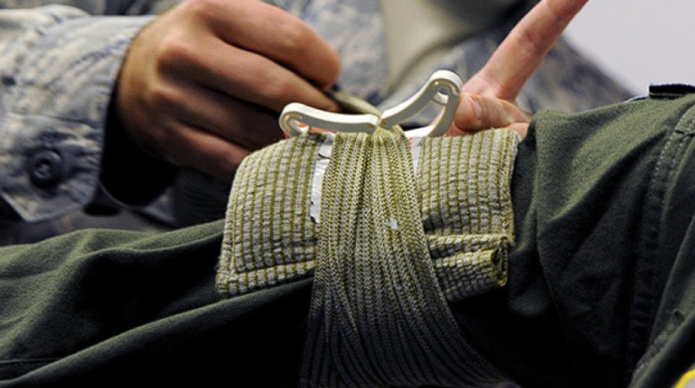
Слід пам’ятати
Якщо перший турнікет не допоміг, накладіть другий безпосередньо біля першого (вище від першого). Не накладайте турнікет на коліно або лікоть. Не застосовуйте турнікет поверх кобури або накладної кишені, де є якісь громіздкі предмети.
В умовах бойових дій та затримок евакуації медик або навчений боєць може провести конверсію турнікета – заміну його на тампонування та фіксацію бандажем.

Slide 17
Типові помилки при застосуванні турнікетів
• Не використовувати турнікет, коли це необхідно, або зволікати з його накладанням.
• Недостатньо щільно затягнути ремінь турнікета перед тим, як закручувати вороток.
• Накладати турнікет при незначних кровотечах.
• Занадто високо розміщувати турнікет, коли місце кровотечі добре видно.
• Не знімати турнікет, коли це показано під час Допомоги в польових умовах.
• Знімати турнікет, коли поранений перебуває в шоковому стані або існує можливість швидкого транспортування до госпіталю.
• Недостатньо туго затягувати турнікет - він повинен не лише зупинити кровотечу, а й призвести до зникнення дистального пульсу.
• Не використати другий турнікет, коли це необхідно.
• Періодично послаблювати турнікет для відновлення кровоплину по травмованій кінцівці.

Slide 18
Для запобігання ампутації кінцівки слід
Послабити на пів оберта турнікет і стежити за станом рани.
Якщо не відновилась кровотеча- затампонувати рану, накласти тиснучу повязку на рану, турнікет послабити повністю, але не знімати з кінцівки. Якщо кровотеча відновилась- закрутити турнікет і стежити за станом рани.
Якщо турнікет був у місці накладання понад 6 годин, не намагайтеся зняти його самотужки, це мають виконати медики.

Slide 19
Підготував вчитель предмету «Захист України» Кирсенко Леонід Васильович

Slide 20
Використані матеріали
Література. І.М.Гарасимів, К.О.Пашко, М.М.Фука, Ю.П.Щирба
«Захист Вітчизни» . Рівень стандарту. Підручник для 10 класу закладів загальної середньої освіти. Тернопіль. Астон. 2018.
Інтернет ресурс:
https://tccc.org.ua/guide/module-09-circulation-hemorrhage-control-in-tfc-cmc
https://sich.ua/domedychna-dopomoha/tamponuvannia-rany-tekhnika-ta-osnovni-pravyla/?srsltid=AfmBOoq6Vlqja4CmcD_EXrjCtusqaxhcAtmP77d1qBbjniM_0RW2FGog
http://www.kdket.net.ua/files/3.%20%D0%A2%D0%B5%D1%85%D0%BD%D1%96%D0%BA%D0%B0%20%D1%82%D0%B0%D0%BC%D0%BF%D0%BE%D0%BD%D1%83%D0%B2%D0%B0%D0%BD%D0%BD%D1%8F%20%D1%80%D0%B0%D0%BD%D0%B8.pdf
https://ukrarmor.com.ua/news/yak-koristuvatisya-turniketom-vazlivi-poradi-dlya-viiskovix?utm_source=google&utm_medium=cpc&utm_campaign=dsa_kyiv_new_np&utm_id={campaign_id}&utm_term=&utm_content=694783939654&gad_source=1&gclid=CjwKCAiAxea5BhBeEiwAh4t5KzR7nSr63pVqPmZLaBClT2EixYzpqElUjH_vV9AmFWJh7eKqCNZmBRoCZSMQAvD_BwE

